Slide 1
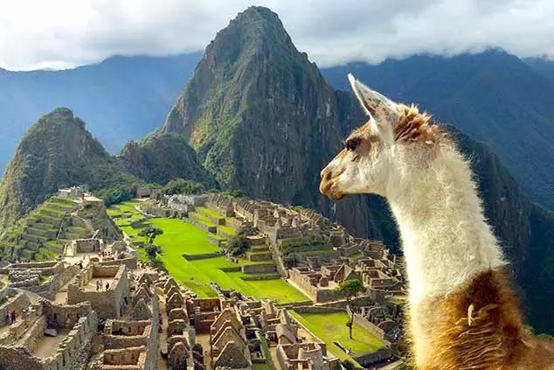
Confirmando la fe de los Hermanos en Peru
7-24/Agosto /2023
Eleazar Sánchez
Javier Serrano
Miguel Rocha
Itinerario :
08/Agosto/23 Catacaos
09/Agosto/23 Tumbes
10/Agosto/23 Catacaos
11,12,13/Agosto/23 Samba
14,15,16/Agosto/23 Catacaos
17,18,19/Agosto/23 Paita
20/Agosto/23 Catacaos
21,22/Agosto/23 Chepen
23/Agosto/23 Catacaos

Slide 2
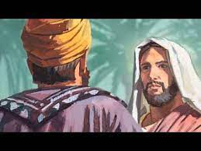
UNA FE QUE CRECE
Señor te ruego que descendéis y sanes a mi hijo
Jn 4:43,54
Notes:
Jesús sana al hijo de un noble - Juan 4:43-54
(Jn 4:43-54) "Dos días después, salió de allí y fue a Galilea. Porque Jesús mismo dio testimonio de que el profeta no tiene honra en su propia tierra. Cuando vino a Galilea, los galileos le recibieron, habiendo visto todas las cosas que había hecho en Jerusalén, en la fiesta; porque también ellos habían ido a la fiesta. Vino, pues, Jesús otra vez a Caná de Galilea, donde había convertido el agua en vino. Y había en Capernaum un oficial del rey, cuyo hijo estaba enfermo. Este, cuando oyó que Jesús había llegado de Judea a Galilea, vino a él y le rogó que descendiese y sanase a su hijo, que estaba a punto de morir. Entonces Jesús le dijo: Si no viereis señales y prodigios, no creeréis. El oficial del rey le dijo: Señor, desciende antes que mi hijo muera. Jesús le dijo: Ve, tu hijo vive. Y el hombre creyó la palabra que Jesús le dijo, y se fue. Cuando ya él descendía, sus siervos salieron a recibirle, y le dieron nuevas, diciendo: Tu hijo vive. Entonces él les preguntó a qué hora había comenzado a estar mejor. Y le dijeron: Ayer a las siete le dejó la fiebre. El padre entonces entendió que aquella era la hora en que Jesús le había dicho: Tu hijo vive; y creyó él con toda su casa. Esta segunda señal hizo Jesús, cuando fue de Judea a Galilea."
"Salió de allí y fue a Galilea"
En los últimos pasajes, hemos considerado algunas de las cosas que Jesús hizo en Jerusalén durante la fiesta de la pascua y también una rápida visita a Samaria. Ahora se menciona su viaje nuevamente a Galilea, en donde iba a comenzar un amplio ministerio, del que Juan apenas nos da detalles, pero al que los otros tres evangelistas dedican bastante espacio. Seguramente esto se deba a que Juan escribió después que los otros evangelistas y conociendo sus escritos quiso evitar repetir aquellos sucesos de la vida del Señor que ya habían sido relatados.
En cualquier caso, lo importante de todos estos viajes del Señor, es que poco a poco se iba revelando a círculos cada vez más amplios.
"El profeta no tiene honra en su propia tierra"
La razón por la que Jesús tomó la decisión de ir a Galilea nos puede parecer un tanto enigmática: "Porque Jesús mismo dio testimonio de que el profeta no tiene honra en su propia tierra".
Ahora bien, antes de pensar en lo que quería decir con esta frase, es necesario que consideremos a qué se estaba refiriendo con "su propia tierra". Todos sabemos que Jesús había nacido en Belén de Judea, al sur del país, pero nunca vemos a lo largo de los evangelios que él volviera allí, ni que tampoco considerara aquel lugar como su ciudad. Por el contrario, él se había criado en Nazaret, al norte del país, en Galilea, y llegó a ser conocido como "Jesús nazareno" (Jn 18:5), o "Jesús, el hijo de José, de Nazaret" (Jn 1:45). Y cuando comenzó su ministerio público, se trasladó a Capernaum, también en Galilea, desde donde estableció su base de operaciones (Mt 4:12-13). Por lo tanto, podemos decir que "su propia tierra" no se refería al lugar de su nacimiento en Belén, sino a la tierra de Galilea, primero en Nazaret y luego en Capernaum.
Pero, ¿por qué tomó Jesús la decisión de regresar a Galilea en este momento de su ministerio público? Realmente puede parecer un poco extraño que después de la popularidad que había llegado a tener en Jerusalén (Jn 2:23) y en Judea (Jn 4:1-3), lo abandonara todo para regresar nuevamente a Galilea, una zona que en todos los sentidos estaba lejos del área de influencia del judaísmo ortodoxo. Allí no había ninguna posibilidad de progresar si su intención era llegar a ser alguien importante a nivel nacional. Sin duda el Señor sabía esto, y por eso regresó allí, evitando de esta forma el peligro de seguir ganando una fama y prestigio que hubieran provocado un enfrentamiento directo con los fariseos, lo que habría precipitado la crisis final antes de la hora señalada.
En Galilea estaba su familia y la gente que le había visto crecer desde bien joven. Y según el dicho de Jesús, en ese ambiente no había ningún peligro de alcanzar más popularidad.
Es triste decirlo, pero el principio que el Señor enunció aquí es totalmente cierto: "el profeta no tiene honra en su propia tierra". Por un lado, difícilmente estamos dispuestos a aceptar que alguien que ha crecido junto a nosotros, pueda llegar a ser más que nosotros. Pero por otro lado, todos tenemos cierta tendencia innata a admirar mucho más a los que vienen de afuera que a los que son "de casa". Pero ésta no es una actitud cristiana, y deberíamos tener cuidado con ella, porque tanto los de Nazaret, como los de Capernaum, llegaron a despreciar por esto al mismo Hijo de Dios, perdiendo así innumerables bendiciones.
"Los galileos le recibieron habiendo visto todas las cosas que había hecho en Jerusalén"
Aparentemente, la acogida que en principio le dieron los galileos a Jesús cuando nuevamente llegó a su tierra, choca con el versículo anterior. Pero no debemos entender este "recibimiento" en el sentido de "creer en él", sino más bien como una admiración parecida a la de aquellos que en Jerusalén "creyeron en él viendo las señales que hacía" (Jn 2:23). Podemos decir que todos ellos eran personas que habían quedado impresionadas por sus milagros, pero que no entendían ni aceptaban quién era él de verdad. Por eso, Jesús "no se fiaba de ellos", y con el tiempo, llegaron a rechazarle y a abandonarle (Jn 6:66).
"Había en Capernaum un oficial del rey cuyo hijo estaba enfermo"
En su regreso, Jesús fue primeramente a "Caná de Galilea, donde había convertido el agua en vino". Recordaremos que allí había hecho su primera señal y sus discípulos habían creído en él (Jn 2:11). No sabemos cuánto tiempo permaneció en Caná, pero allí tenía al menos un hogar abierto donde hospedarse en la casa de uno de sus discípulos, Natanael (Jn 21:2). Pronto la noticia de su llegada se divulgó por las ciudades de alrededor, y nuestro texto nos dice que alguien que se interesó especialmente por su visita fue un oficial del rey que vivía en Capernaum, a unos 25 kilómetros de Caná. Éste tenía a su hijo enfermo y no dudó en ir rápidamente hasta donde Jesús estaba para rogarle que le ayudara.
En cuanto a este "oficial del rey", es muy poco lo que sabemos de él. Debía ser un hombre de cierto rango dentro de la corte de Herodes Antipas, que aunque aquí es mencionado como "rey", sin embargo gobernaba como tetrarca, si bien era conocido de esta manera, ya que su padre, Herodes el Grande, había sido rey antes que él.
Pero el detalle realmente importante es que tenía un hijo enfermo, "que estaba a punto de morir". Esto nos recuerda una vez más que la enfermedad y la muerte no hacen distinción entre personas; lo mismo le son los ricos que los pobres, los niños que los adultos. Por esta razón, es necesario que estemos preparados para la muerte cualquiera que sea nuestra edad o condición.
Ahora bien, podemos imaginarnos la angustia del padre viendo cómo la vida de su hijo se iba sin que él pudiera hacer nada. ¡Qué triste es ver que un hijo llega al sepulcro antes que su padre!
Pero a pesar de la angustia del padre por la inminente pérdida de su hijo, sin embargo lo dejó allí e hizo el viaje que separaba Capernaum de Caná para ir a buscar a Jesús. Por supuesto, dada su condición y las circunstancias, bien podría haber enviado a alguno de sus criados mientras él se quedaba acompañando a su hijo, pero él no lo hizo así, sino que tomó la decisión de dejar a su hijo enfermo e ir personalmente a encontrarse con Jesús, lo que nos demuestra que de alguna manera creía en él. Y aunque no sabemos el grado de interés o de identificación que había tenido con el ministerio que el Señor ya había desarrollado anteriormente en Capernaum, evidentemente había oído hablar de él y tenía la información necesaria para que la fe pudiera haber llegado a germinar en su corazón.
En cualquier caso, no cabe duda de que la aflicción nos despierta de nuestra comodidad y letargo, impulsándonos a buscar a Jesús. Y aunque tal vez ésta no fue la experiencia exacta de este oficial, si que ha sido la de muchos otros.
"Y le rogó que descendiese y sanase a su hijo"
Ya hemos señalado que su hijo "estaba a punto de morir", por lo que el asunto era realmente urgente. Así que nos imaginamos que el padre hizo su petición de forma insistente y desesperada.
Ahora bien, aunque el padre tenía la fe suficiente para llegar hasta donde estaba Jesús y hacerle su petición, sin embargo había dos errores que el Señor se disponía a corregir.
El primero de ellos, es que dio por sentado que para sanar a su hijo Jesús tendría que ir hasta Capernaum. Porque si bien creía que allí donde Jesús estuviera la enfermedad huiría, sin embargo no alcanzaba a creer que pudiera hacer un milagro desde la distancia.
Y el segundo error por el que Jesús se lamentó fue porque este hombre, como muchos otros, aunque había oído y visto muchos de los milagros de Jesús, su confianza tenía que ser constantemente alimentada por nuevas señales y prodigios. Le costaba creer en Cristo y en su palabra si no iba acompañada por algún milagro.
Así que, como veremos a continuación, el Señor se dispuso a sanar a su hijo de tal manera que su fe fuera depurada de estos dos errores y así pudiera crecer. De hecho, notemos que a pesar de la urgencia del estado del hijo, Jesús comenzó por tratar la fe del padre. Todo esto nos debe hacer pensar que en nuestras propias vidas y circunstancias, Dios está más interesado en fomentar nuestra fe antes que en librarnos de todos los problemas que pudiéramos tener.
"Jesús le dijo: Si no viereis señales y prodigios, no creeréis"
En estas palabras del Señor se aprecia cierto reproche, que evidentemente no iba dirigido exclusivamente al oficial del rey, sino a todos en general. La razón de su queja fue porque lo único que parecía interesarles era verle hacer algo extraordinario y sensacional. Pero al Señor le contrariaba ser considerado como un mero obrador de milagros.
Nunca debemos olvidar que los "prodigios" que hacía Jesús eran "señales" que indicaban alguna verdad espiritual acerca de su persona y obra. En ese sentido servían para despertar la fe de la gente que los veía o recibía (Jn 14:11). Pero si las personas sólo se quedaban admiradas por el extraordinario poder de los milagros, estarían perdiendo de vista su verdadero propósito, que era mostrar "que Jesús es el Cristo, el Hijo de Dios, y para que creyendo, tuvieran vida en su nombre" (Jn 20:30-31).
En este sentido, los milagros tuvieron mucha importancia en la fase inicial del ministerio de Jesús, porque lo acreditaban como el verdadero Mesías, sin embargo, después de que el Señor había hecho tantas señales entre ellos, no era razonable que la gente rehusara creer en él si no seguía haciendo nuevos prodigios. Y éste era también el problema del oficial de rey, que no podía creer la palabra de Jesús a no ser que fuera acompañada de algún milagro. Estando ausente este requisito, su fe corría el peligro de expirar.
El caso de este angustiado padre es muy común también en nuestros días, así que Jesús aprovechó esta ocasión para enseñarnos a todos nosotros un principio fundamental: la verdadera fe debe apoyarse en su Palabra, sin tener necesidad de ver señales o milagros. Además, debemos tener presente que Satanás también es capaz de realizar señales y milagros para engañar, y que esta será la táctica que usará el anticristo cuando venga (2 Ts 2:8-9). Por esta razón, el Señor quiere que nuestra fe este basada fundamentalmente en su Palabra.
"Jesús le dijo: Ve, tu hijo vive. Y el hombre creyó"
No es difícil imaginar la angustia del padre mientras pensaba en que su hijo se estaba muriendo. En esos momentos él no estaba preparado para mantener una discusión teológica con Jesús acerca del lugar que los milagros y la fe deben ocupar en la vida del hombre. Así que, preocupado como estaba por la salud de su hijo, no parecía atender a ninguna otra cosa, de ahí su renovado clamor: "Señor, desciende antes que mi hijo muera".
Pero como hemos dicho, el Señor no sólo veía la necesidad del hijo enfermo, también estaba preocupado por la fe del padre. De hecho, casi nos atreveríamos a decir que el punto central de todo el pasaje tiene que ver con la fe del padre.
Así pues, el Señor atendió a la súplica del padre, pero no como él esperaba. No le acompañó hasta Capernaum en donde estaba su hijo enfermo, tampoco hizo ninguna señal, ni apeló a ninguna emoción o sentido, lo único que le dio fue su palabra: "Ve, tu hijo vive". De esta manera se subraya la lección que le estaba intentando enseñar: la fe debe descansar únicamente en la Palabra de Dios.
"Creyó la palabra que Jesús le dijo"
Habiendo llegado a este punto es importante que nos preguntemos cuál era el contenido de la fe de este padre. E inmediatamente notamos que fue "la palabra que Jesús le dijo".
Por supuesto, la fe verdadera no consiste en creer cualquier cosa. Eso fácilmente puede ser superstición. Hay que aclarar que desde una perspectiva bíblica la fe que Dios espera de nosotros debe estaba basada en su Palabra revelada. Esta es la razón por la que Pablo afirmaba lo siguiente:
(Ro 10:17) "Así que la fe es por el oír, y el oír, por la Palabra de Dios."
Como vemos, hay una estrecha relación entre la fe y la Palabra. Por ejemplo, cuando Judas escribe acerca de "la fe que ha sido una vez entregada a los santos" (Jud 1:3), la "fe" a la que se refiere no es la confianza personal que el creyente tiene en Cristo, sino el cuerpo de enseñanza que les había sido entregado y en el cual habían puesto su confianza.
Creemos que es muy importante subrayar esta relación entre la fe personal y subjetiva, con la Palabra de Dios, aquello que objetivamente debemos creer. Cuando esta relación se rompe, este nuevo tipo de "fe" no agrada a Dios y puede ser muy peligrosa para la persona.
Desgraciadamente, vemos muchos casos en que esto ocurre. Por ejemplo, una persona presume de la fe que tiene en el santo de su localidad, o en su virgen favorita. Esto es algo muy frecuente dentro de la Iglesia Católica, pero hay que preguntarse dónde ha mandado Dios en su Palabra que debamos depositar nuestra fe en santos o vírgenes. Lo que vemos es que de hecho Dios nos prohibe poner nuestra confianza en nada que no sea él mismo, porque todo lo demás es la idolatría que Dios condena.
Por otro lado, cada vez es más frecuente ver personas que confunden la fe con una especie de autosugestión. Por ejemplo, si quieren ver la sanidad de un pariente enfermo, creen que si llegan a convencerse suficientemente de que lo desean ardientemente, Dios les concederá lo que piden, porque lo están haciendo con fe. Pero insistimos, la fe que Dios espera de nosotros es una respuesta positiva a lo que él ha revelado. Fuera de eso, no hay garantías de que Dios nos vaya a conceder nuestras peticiones. Y hemos de decir, en honor a la verdad, que en el tiempo presente Dios no se ha comprometido a solucionar todos nuestros problemas en el campo de la salud, la economía, el trabajo... Creemos fundamental enfatizar esto, porque cuando tristemente las cosas no ocurren como nosotros habíamos esperado, con facilidad acusamos a Dios de habernos defraudado, cuando en realidad el problema es que nosotros habíamos creído algo a lo que Dios en ningún momento se había comprometido.
Pero si nosotros encontramos una promesa clara en su Palabra, podemos apropiárnosla y orar con fe para que se cumpla en nosotros. Por ejemplo, cuando Santiago dice: "Si alguno de vosotros tiene falta de sabiduría, pídala a Dios, el cual da a todos abundantemente y sin reproche, y le será dada" (Stg 1:5). Aquí tenemos una promesa concreta que cualquiera de nosotros podemos reclamar con fe, y si lo hacemos así, Dios nos la concederá. Y por supuesto, cualquier persona que pida la salvación a Dios con arrepentimiento y fe, también la recibirá, porque Dios lo ha prometido.
"Y se fue"
Volviendo al caso del oficial del rey, vemos que aunque Jesús no quiso acompañarle hasta Capernaum, tal como éste le había pedido, sin embargo quedó satisfecho con su palabra y no discutió. Así que se puso en camino, demostrando por su obediencia que su fe era real.
Y con esto llegamos a otro principio bíblico fundamental: fe y obediencia deben ir siempre juntas. Demostramos nuestra fe por nuestra obediencia a la Palabra. Tal es así que en ocasiones encontramos que la fe es descrita como la "obediencia a la verdad" (1 P 1:22).
El Señor había percibido en el padre un pequeño principio de fe, pero era necesario que madurara, y la forma de hacerlo es siempre por medio de la prueba (1 P 1:6-7). Así que envió al padre solo de vuelta.
Por eso, cuando el padre obedeció la palabra del Señor y emprendió nuevamente el viaje de regreso a Capernaum, estaba dando un gran paso en su crecimiento espiritual. Estaba confiando en la palabra de Jesús sin haber visto ningún milagro. Y de esta manera iba a comprobar que cuando se tiene la palabra de Jesús, no es necesaria su presencia física.
"Sus siervos salieron a recibirle diciendo: Tu hijo vive"
Suponemos que durante su viaje de regreso, habría un sinfín de pensamientos que se agolparían en la mente de este padre, pero aun así, la palabra de Jesús que él había creído, le infundía nuevo ánimo, y seguro que una paz y seguridad incomprensibles llenaban su corazón.
Y ésta es también la experiencia de todos los que hemos puesto nuestra fe en el Señor; nosotros también atravesamos este mundo cual "valle de sombra de muerte", camino hacia nuestro hogar celestial, con la seguridad y confianza que su Palabra nos da. Todavía no hemos visto la plenitud de su salvación, pero la confianza en su Palabra nos llena de gozo y ánimo para no desesperar.
Los siervos del oficial notaron la súbita mejoría del enfermo y no tuvieron paciencia para aguardar la llegada del padre, sino que le salieron al encuentro.
Entonces el padre averiguó en qué momento el niño había comenzado a estar mejor, y vio que había tenido lugar a la misma hora en que Jesús había dado su palabra. Y la conclusión inevitable a la que llegó es que la sanidad repentina de su hijo había tenido que ver directamente con la palabra dada por Jesús.
Con esto el padre tuvo que aprender también que el método elegido por Jesús para sanar al niño, era mucho mejor que el que había propuesto él mismo. Porque notemos que su hijo fue restablecido un día antes de lo que lo habría sido si Jesús se hubiera tenido que desplazar hasta Capernaum para realizar el milagro. Una vez más el Señor demuestra que sabe mejor que nosotros lo que más nos conviene en cada momento.
Y ahora el evangelista añade que "creyó él con toda su casa". Es cierto que el padre ya había creído, pero lo que nos está dando a entender es que después de esta experiencia su fe había llegado a ser mucho más profunda, mejor fundamentada, tenía nuevas evidencias que la hacían mucho más segura y su conocimiento de quién era Jesús era totalmente nuevo.
Y más hermoso todavía es el hecho de que su fe se extendió a toda su familia.
La fe y los milagros
Antes de concluir nuestro estudio debemos considerar un último punto que tiene que ver con la relación que la fe y los milagros tienen entre sí. Porque la forma en la que Jesús respondió a la petición del padre, no sólo sirvió para probar su fe, sino que planteó una cuestión importante: ¿Son las señales y los prodigios una causa para la fe, o son éstas el resultado de la fe? ¿Hay que ver para creer o creer para ver?
Muchas personas exigen ver alguna intervención sobrenatural de parte de Dios antes de creer en él. Esto quedó bien ilustrado por Tomás, uno de los discípulos de Jesús, quien cuando los otros apóstoles le anunciaron que habían visto a Jesús resucitado, se negó a creerlo a no ser que lo viera por sí mismo: "Si no viere en sus manos la señal de los clavos, y metiere mi dedo en el lugar de los clavos, y metiere mi mano en su costado, no creeré" (Jn 20:25). Como sabemos, el Señor le concedió lo que había pedido, pero le dijo algo que desde entonces es un principio fundamental: "Porque me has visto, Tomás, creíste; bienaventurados los que no vieron, y creyeron" (Jn 20:29). Desde que el Señor ascendió al cielo, esto tiene que ser necesariamente así, porque él ya no va a estar disponible físicamente en este mundo hasta su regreso. Las personas que quieran creer en Jesús no pueden exigirle verle resucitado. Pero si creen en él, finalmente le verán en toda la gloria de su resurrección y compartirán la eternidad junto a él.
Este mismo principio queda reflejado en el proceso que Jesús siguió para sanar al hijo del oficial: fue necesario que el padre creyera primero para poder ver el milagro que esperaba.
Pero si bien es cierto que debemos creer antes de ver las grandes maravillas que Dios tiene preparadas para nosotros, también es verdad que esta fe que Dios espera que depositemos en él, se basa en evidencias sobrenaturales y milagrosas. Por ejemplo, Tomás no tenía derecho a dudar de lo que los otros apóstoles le anunciaron acerca de la resurrección de Jesús, puesto que él mismo había visto durante tres años cómo el Señor hacía toda clase de milagros, incluidas varias resurrecciones. ¿Sobre qué base racional se negaba a creer que Jesús mismo pudiera haber resucitado? ¿No estaba su incredulidad totalmente injustificada? Y de la misma manera, el oficial del rey fue hasta Caná de Galilea a buscar a Jesús porque conocía de primera mano los milagros que había hecho en Capernaum. Así que, este conocimiento era toda la prueba que su fe necesitaba, y por lo tanto no había ninguna necesidad para exigir a Jesús nuevas evidencias.
La fe que Dios espera de nosotros no es un salto en el vacío, no implica un suicidio intelectual, no se trata de algo irracional. Es cierto que muchas personas lo entienden así, y creen que la fe es algo subjetivo y personal que nada tiene que ver con realidades o hechos históricos. Y la historia nos ha dejado innumerables evidencias de cómo las mismas religiones han fomentado esta idea, obligando en muchos casos a sus súbditos a creer cosas irracionales por el sólo hecho de que ellos las afirmaban. Y en el día de hoy, la "cultura del ocio", esa que nos llega "inocentemente" a través del cine y otros programas de entretenimiento, es una de las mayores promotoras de estos conceptos. Por ejemplo, en la película "El Código Da Vinci", Langdon, el personaje principal, le dice a Sophie: "Todas las religiones del mundo están basadas en invenciones. Esa es la estricta definición de lo que es la fe, la aceptación de lo que imaginamos verdadero pero no podemos demostrar".
Sin embargo, esto es algo que no se puede afirmar del cristianismo. Dios se ha revelado de diversas maneras a lo largo de la historia de la humanidad, y ha querido que quedara constancia de ello en un libro que él mismo ha inspirado, la Biblia. Y cualquiera que lo lea con atención, se dará cuenta de que no se trata de un libro de mitos y leyendas, sino que su contenido está fuertemente arraigado en la historia, y viene avalado por los testigos presenciales de los hechos. De hecho, el Dios de la Biblia, lejos de pedirnos que creamos sin exigir ningún tipo de evidencia, parece estar invitándonos una y otra vez a que investiguemos los hechos allí escritos. Por ejemplo, no nos dice que creamos que Jesús resucitó, sino que nos relata la historia de la resurrección junto con el testimonio de aquellos que lo vieron, esperando que nosotros examinemos las evidencias en busca de la verdad. La Biblia nunca nos anima a creer algo que no es verdad, o que simplemente es fruto de nuestra imaginación. Pero desgraciadamente, muchas personas no se toman el interés, ni dedican el tiempo para comprobar si lo que la Biblia dice es verdad. Y esta es la razón por la que nunca llegan a tener fe, pero nunca porque la fe bíblica sea absurda o irracional.
Cuando Juan termina su evangelio dice que "hay también otras muchas cosas que hizo Jesús, las cuales si se escribieran una por una, pienso que ni aun en el mundo cabrían los libros que se habrían de escribir" (Jn 21:25), "pero éstas se han escrito para que creáis que Jesús es el Cristo, el Hijo de Dios, y para que creyendo, tengáis vida en su nombre" (Jn 20:31). De esta manera Juan nos revela cuál fue el propósito por el que escribió su evangelio: proveer evidencia de primera mano sobre la venida del Hijo de Dios a este mundo. Y dice que lo relatado en su evangelio sólo era una pequeña muestra de todo lo que Jesús hizo, pero que era suficiente para generar la fe en cualquiera que de forma sincera quiera conocer la verdad.
Por lo tanto, podemos decir que la fe encuentra una sólida base en las intervenciones milagrosas que Dios ha hecho a lo largo de nuestra historia, y de manera especial a través de la vida de su propio Hijo. Y desde la perspectiva divina, estas evidencias son suficientes para satisfacer aun al más exigente de los mortales. Por eso, a partir de aquí Dios espera que los hombres depositen su fe en él si quieren ver y participar de todas aquellas cosas nuevas y maravillosas que él ha preparado en su gloria celestial.
Preguntas
1. Analice el dicho de Jesús: "el profeta no tiene honra en su propia tierra". ¿En qué sentido cree que es verdad? ¿Por qué lo usó Jesús en el contexto de este pasaje? ¿Cuáles fueron las consecuencias de esto para los nazarenos o para los habitantes de Capernaum?
2. Explique el progreso espiritual del oficial del rey a lo largo de este pasaje.
3. Explique con sus propias palabras la relación que existe entre la fe y los milagros. Justifique su respuesta bíblicamente.
4. ¿Qué relación existe entre la fe y la Palabra de Dios?
5. ¿Qué relación hay entre la fe y la obediencia?

Slide 3
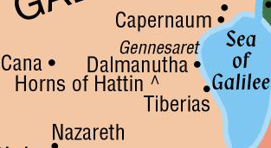
Juan 4: 46-47
El Hijo de un Noble que fue Sanado
Vuelve a Canan
Algunos le recibieron
Un Noble
ESTE NOBLE, TENIA UNA GRAN PREOCUPACION
Urgentemente deseaba que Jesus descendiera a Capernaum
“Señor, desciende antes que mi hijo muera”
El hombre Noble: “Era un oficial de un Rey”

Slide 4
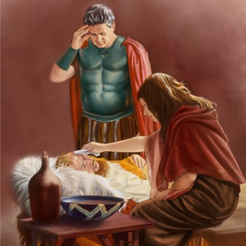
Juan 4: 49-51
¿Que Hago?
El hombre Noble tenia solo 1 opción
Sabia que la Unica opción era Jesus
Escucho que Jesus estaba cerca
Equivocadamente pensó que la presencia de Jesus era necesaria para realizar el milagro
Notes:
¿Que hago? Esa es la misma situación de muchas personas en este mundo
Eph 2:12 En aquel tiempo estabais sin Cristo, alejados de la ciudadanía de Israel y ajenos a los pactos de la promesa, sin esperanza y sin Dios en el mundo
Act 18:10 porque yo estoy contigo, y ninguno pondrá sobre ti la mano para hacerte mal
Psa 34:7 El ángel de Jehová acampa alrededor de los que le temen, Y los defiende
Isa 43:2 Cuando pases por las aguas, yo estaré contigo; y si por los ríos, no te anegarán. Cuando pases por el fuego, no te quemarás, ni la llama arderá en ti

Slide 5
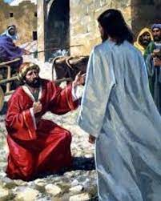
“Señor te ruego que por favor desciende a mi casa y salva a mi hijo” (Ver 47
Señales: “Algo mas profundo de lo natural”
Prodigios: “Operaciones divinas”
Su hijo estaba agonizando
El oficial tenia alguna fe
“Si no viereis señales y prodigios, no creeréis” Ver 48
Notes:
El Señor se compadeció de este hombre. Como sigue haciendo con aquel que humildemente viene a El. Joh 6:37 Todo lo que el Padre me da, vendrá a mí; y al que a mí viene, no le echo fuera

Slide 6
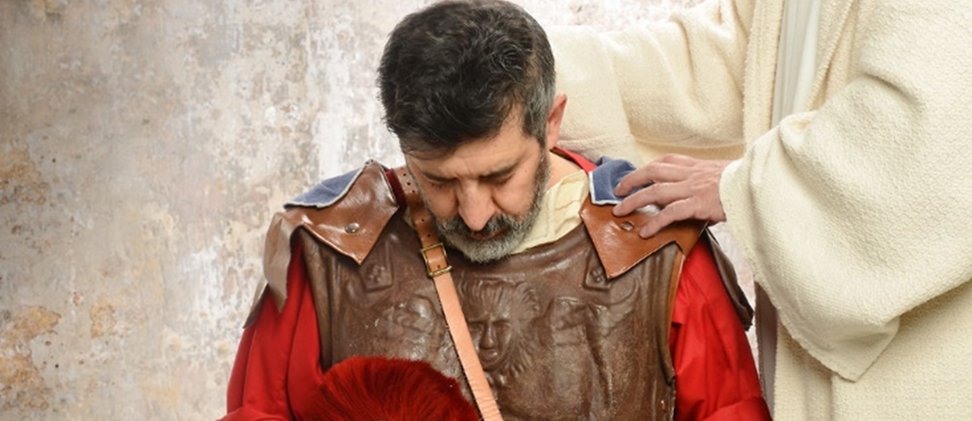
Jesús le dijo: Ve, a tu casa; tu hijo vive. (V,50)

Slide 7
¿Que Aprendemos del Noble?
A Pesar de su posición
Era Oficial del Rey
No fue orgulloso
Al contrario fue humilde al buscar a Jesus
Fue Bendecido, Jesus respondió
El llego a ser un creyente del Señor!
Toda su casa creyeron

Slide 8
APLICACION
Cristo es el único que nos puede ayudar
Nuestra fe crecerá cuando nos acercamos a El
Entendiendo quien es Jesus y lo que puede hacer
La Fe débil es REPRENDIDA
No sabia que Jesus podía obrar a la distancia
Una Fe sincera, siempre (agrada a Dios)
Una Fe Sincera es Contagiosa!
Su Familia también Creyó

